Slide 1
第8讲：寡头市场与博弈论
  如何看待钢铁业集中度：案例讨论
1）寡头垄断市场
2）博弈论基本概念
3）战略行动
4）寡头串谋
Slide <number>

Slide 2
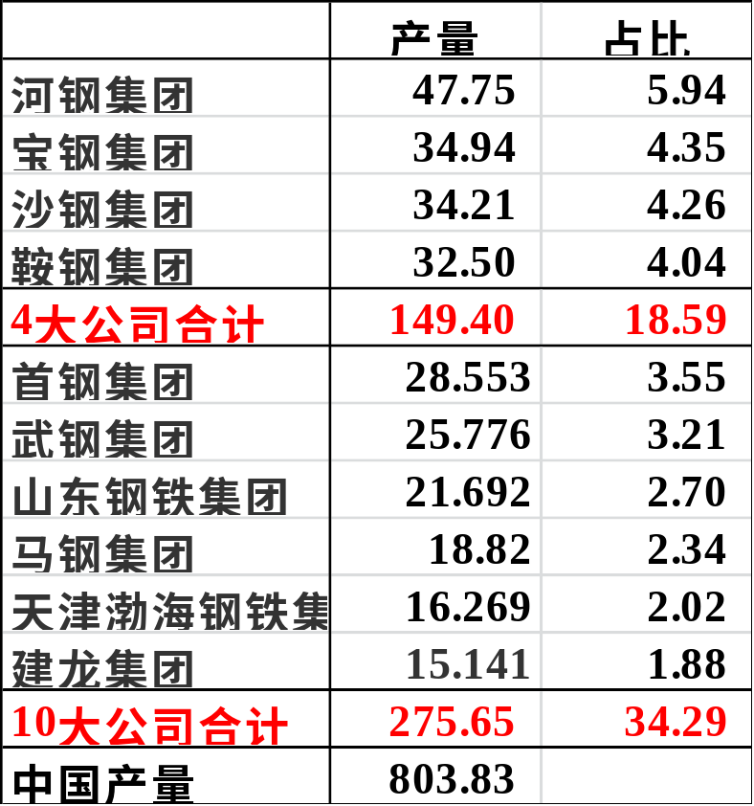
钢铁行业集中度目标未能实现
2015年中国钢铁行业集中度
（4CR，10CR）
2005年发改委发布经国务院同意的《钢铁产业发展政策（2005）》，要求“到2010年钢铁冶炼企业数量较大幅度减少，国内排名前十位的钢铁企业集团钢产量占全国产量的比例达到50%以上；2020年达到70%以上。”
2015年前十大钢企份额仍不到35%，提升市场集中度政策目标未实现（2005年钢产量3.53亿吨）。
Slide <number>

Slide 3
2015年钢铁产业政策再定目标
2015年3月23日工信部发布《钢铁产业调整政策（2015年修订）（征求意见稿）》，对2005年《钢铁产业发展政策（2005）》进行修订。
提出“到2025年，前十家钢铁企业（集团）粗钢产量占全国比重不低于60%。”
另外还“鼓励推广以废钢铁为原料的短流程炼钢工艺及装备应用。到2025年，我国钢铁企业炼钢废钢比不低于30%，废钢铁加工配送体系基本建立。大中型钢铁企业主业劳动生产率超过1000吨/人•年，先进企业超过1500吨/人•年。”
Slide <number>

Slide 4
如何对钢铁集中度做国际比较
发达经济体主要钢铁大国日本、美国、韩国、俄罗斯、德国等，钢铁产量分别为1.05亿、7890万、6770万、7110万、4270万吨。除日本略高于1亿吨，其他国家产量只有几千万吨，给定长流程钢铁企业技术优化对应规模2000-3000万吨年产标准，市场集中度4CR通常达到80%-90%甚至更高。
中国近年钢铁产量8亿吨上下，给定同样技术优化规模标准，市场集中度自然要低得多。如果一定要比较，或许应该把中国以外所有国家看作一个整体加以比较。
Slide <number>

Slide 5
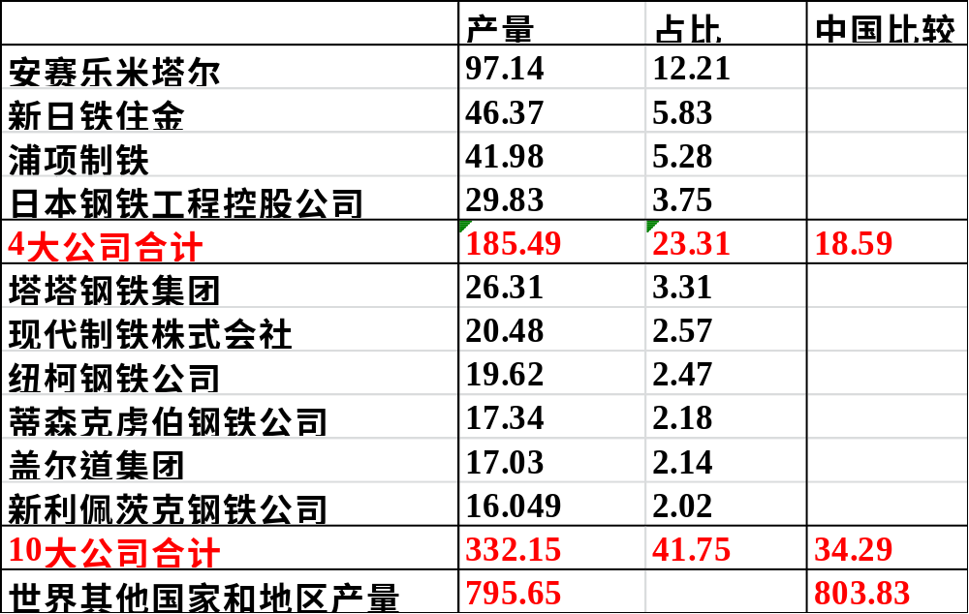
如何对钢铁集中度做国际比较
2015年世界其他国家与中国比较
Slide <number>

Slide 6
寡头市场（Oligopolistic Market）
市场集中度较高与寡头市场结构有关。考虑下面市场有何共同特征： 如网商、汽车制造、航空公司、移动通讯、家电、信用卡……
  1）市场存在几大卖家，每家占有显著份额；
  2）存在相当高的进入壁垒；
  3）决策和行为结果取决于其它竞争对手可能应对方式……
这些构成寡头市场结构基本特点。
Slide <number>

Slide 7
寡头行为策略性和博弈论
在高度竞争或垄断市场中，厂商进行数量和价格决策时无需特别考虑对手反应。
寡头市场特点在于，企业采取行动必须考虑竞争对手可能反应，称作寡头厂商行为具有策略性（Strategic）。
策略性因素使寡头厂商决策规则更为复杂。博弈论提供了讨论寡头厂商行为的分析工具。
Slide <number>

Slide 8
博弈论
博弈论（Game Theory）是研究互动关系“游戏”的参与者各自选择策略的科学。博弈论把其中涉及的复杂关系理论化，分析其中的逻辑和规律，对实际决策提供指导和借鉴。
博弈论主要研究社会运行涉及的两方面互动行为问题 ：一个是协调问题，一个是合作问题。
Slide <number>
Notes:
29

Slide 9
博弈的基本要素
1）博弈参与者：假定参与者是理性的。
2）策略空间：博弈参与者知道他自己及对手伙伴的行动或策略选择范围。
3）决策行为结果：博弈论用数字表示这类结果，称之为支付（Payoff)，由此可对行动绩效高低加以评估。
Slide <number>

Slide 10
支付矩阵（Payoff Matrix）
用支付矩阵描述一个博弈结构。两个参与厂商A和B；各自可选择两种策略：“左右”和“上下”（可表示生产或不生产某商品，做不做广告选择等）；数字表示支付，较大数字代表较大利益。
A和B分别选择上和左代表策略时，左上角方框数字“1，2”表示A和B分别所得支付。A和B分别选择下和右时，分别得到右下角方框“1，0”代表的支付。
厂商B
左
右
上
1，2
0，1
厂商A
下
2，1
1，0
Slide <number>

Slide 11
如何选择行动策略？
对厂商A来说，采取策略“下”得到支付总是好于“上”（2，1分别对1，0）。
对于B来说，选择策略“左”得到的利益总是优于“右”（1，2分别对0，1）。
因而预期均衡选择策略是A选择左下方方框表示的策略组合。
厂商B
左
右
上
1，2
0，1
厂商A
下
2，1
1，0
Slide <number>

Slide 12
支配策略和支配均衡
（Dominant Strategy and Dominant Equilibrium）
不管对手如何选择，对特定游戏参与者而言存在的最优选择称作支配策略。
参与各方存在并选择支配策略所实现的均衡是支配均衡。
Slide <number>

Slide 13
零和游戏（Zero Sum of Game）
游戏每种可能策略组合双方收益之和为零，称为零和游戏。支配均衡为“交战+交战”。
  商业竞争又称“商战”，它是零和游戏吗？
  竞合关系（Co-petition）?
B 国
交战
不交战
交战
1，-1
3，-3
A 国
不交战
-2，2
0，0
Slide <number>

Slide 14
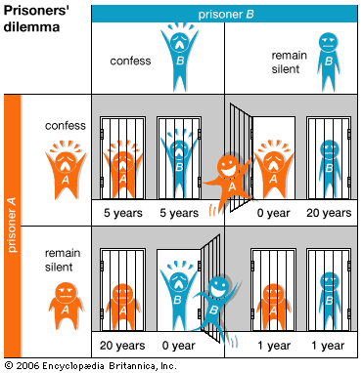
“囚徒困境”及其引申含义
一个有支配均衡博弈：无论对方如何选择，“坦白”都是A和B的最优选择。
共同最好选择是合作即保持沉默，然而由于猜忌，试图获得更大利益等竞争性动机阻碍了互利选择，
Slide <number>

Slide 15
纳什均衡（Nash Equilibrium）
A的最佳选择取决于B的选择。如果B 做广告，A应做广告 (10 对 6)。但是如果B不做广告，A也不应做广告 (20 对 6)。
A从B的角度考虑，发现B存在支配策略，即做广告。给定B应当做广告，A也应当做广告。由此实现的左上角方框代表的均衡称为纳什均衡。
厂商B
做广告
不做广告
做广告
10，5
15，0
厂商A
不做广告
6，8
20，2
Slide <number>

Slide 16
纳什均衡
纳什均衡指给定对手行为前提下个对各博弈方存在的最佳选择；这时只要其它参与者不变换策略，任何单个参与者不可能通过单方面变换策略来提高他的收益。
美国数学家和统计学家纳什 (Nash) 上世纪50年代提出这一概念，称作纳什均衡。
广告策略事例中，给定厂商B做广告策略，A的最好选择是做广告；而当A做广告时，B的选择仍是最佳的。纳什均衡条件得到满足。
Slide <number>

Slide 17
支配均衡与纳什均衡比较
（Dominant vs. Nash Equilibriums）
支配均衡：
  “无论你如何选择，我选择最佳行动方案”。
纳什均衡：
  “给定你的选择，我选择最佳行动方案”。
支配均衡必然是纳什均衡，但纳什均衡未必是支配均衡。
Slide <number>
Notes:
20

Slide 18
重复博弈（Repeated Game)
“囚徒困境”是“一次性博弈”。重复博弈时嫌犯策略会变化。A会与B谈判：我俩都沉默双方有利；但如果你坦白一次，我也每次坦白。
这一“承诺与威胁”与A利益一致，因而可信。对B而言，选择合作每次可得1年刑期较好结果；中途变卦当期可得3个月更短刑期利益，但此后每次面临3年监禁后果。因而合作更有利。
重复性博弈中双方可能选择合作策略，摆脱“囚徒困境”，“沉默+沉默”成为纳什均衡点。
社会制度演变是人类在重复博弈中不断寻求合作策略与纳什均衡的结果。
Slide <number>

Slide 19
价格竞争还是价格串谋？
一次性博弈都选低价竞争策略陷入囚犯困境，重复博弈则可能选择合作策略高价串谋。
如不考虑未来收益贴现率问题，A或B只要相信未来还要持续发生三次博弈，合作利益（5+5+5）就会大于一次竞争所得（10）。进一步讨论还要考虑贴现率因素。
B
高价串谋
低价竞争
高价串谋
5，5
-5，10
A
低价竞争
10，-5
0，0
Slide <number>

Slide 20
贴现、贴现率、利率
贴现基本含义是把未来收入拿到现在用，贴现率表示把未来收入折算成现值（present value）所用的转换率。
比如在利率是10%条件下，明年100元收入的现在价值是 [100/(1+0.1)]=90.9。这个 [δ=1/(1+r)]就是贴现率或贴现因子，是利率的函数。
为什么通常有一个正的利率或小于1的贴现率？换言之，为什么人们比较等量现期和未来收入对现期收入评价较高？为什么时间具有价值？
Slide <number>

Slide 21
解释利率的一家之言……
按照耶鲁大学费雪教授理解，不耐（impatience）是真实利率的最重要决定因素。
人们生命有限，世事变幻莫测，早得到总比晚好，所以“不耐”总存在。
真实利率是现货与期货之间交换价格，由于存在“不耐”真实利率应为正，折现率客观存在。
Slide <number>

Slide 22
贴现率的临界值
上面事例中，如A在t期违规削价，得到10。同时B得到-5损失，t+1期后一直选择不合作策略。
A的得益是：10 + 0 + 0 + … = 10。
A的损失是：5+δ5 +δ² 5+…
= 5(1+ δ +δ² +…) = 5 / (1-δ)
5是违约一方A在t期采取合作策略本可以得到的收益，(δ5 )是t+1期可得收益。当 5/(1-δ) ﹥10时，即δ﹥0.5（或根据[δ=1/(1+r)]，利率r＜100/100) 时，A从自身利益考虑不愿犯规。
现实意义是提示两个因素对于合作重要：一是长期交易和博弈，二是有足够大的贴现率。
Slide <number>

Slide 23
诺奖委员会对重复博弈理论的评价
长期交易和博弈比短期交往有助于形成合作均衡。这一点被2005年经济学诺奖得主奥曼重复博弈理论所阐述。
2005年10月诺贝尔经济学奖授予罗伯特、奥曼和托马斯、谢林（Robert J. Aumann，Hebrew University of Jerusalem, Thomas C. Schelling， University of Maryland），表彰他们在博弈论领域的研究贡献。
Slide <number>
Notes:
29

Slide 24
诺奖委员会对重复博弈理论的评价
瑞典皇家科学院对奥曼贡献的部分陈述：
“在很多现实场合，长期关系可能比一次性交往更有可能相互合作。因而短期博弈合作分析条件往往限制性更强。奥曼第一个详细分析了所谓“无穷期博弈”。他的研究揭示了长期关系和博弈有可能维持的准确结局。重复博弈理论增进了我们对合作必要条件的理解。”
Slide <number>
Notes:
29

Slide 25
多重纳什均衡的博弈
（Game With Multiple Nash Equilibriums）
交通规则是一个纳什均衡：大家都守规矩得到共同利益。实质上是相互协调(coordination problem) 的制度问题。
同时靠右与同时靠左，二者都是纳什均衡。
B
靠右行
靠左行
靠右行
1，1
-1，-1
A
靠左行
-1，-1
1，1
Slide <number>

Slide 26
序列博弈（Sequential Game)
序列博弈中各方先后依次行动。下面矩阵中，如果同时行动，有两个纳什均衡点（“甜，咸”与“咸，甜”）。假定A先作决策，B随后选择。
A决策考虑竞争者反应，知道不论推出那种饼干，B出于自身利益推出另一种。A推出甜饼干，B在给定A决策时选择咸饼干。两个纳什均衡点收敛为一个（下，左）。A由于率先行动得到较大利益，
厂商B
咸饼干
甜饼干
咸饼干
-5，-5
10，20
厂商A
甜饼干
20，10
-5，-5
Slide <number>

Slide 27
先行者优势（First Mover’s Advantage）
上例中A率先采取行动带来的利益，称为“先行者优势”。
商业竞争中先行者优势的可能来源包括：
  1）较早获得规模经济效益；
  2）较早获得学习效应；
  3）较早获得引发需求方面的“网络效应”；
  ……
Slide <number>

Slide 28
争夺先行者优势的策略
回到序列游戏事例，企业1采取什么行动才能让对家确信自己要生产甜饼干？
  1）与供货商签定大量购买生产甜饼干原料的有约束力的合约？
  2）投入大量资金做甜饼干广告？
厂商B
咸饼干
甜饼干
咸饼干
-5，-5
10，20
厂商A
甜饼干
20，10
-5，-5
Slide <number>

Slide 29
承诺和威胁
(commitments and threat)
企业1行动显示其为了获得先行者优势而要生产甜饼干的意向和承诺。
同时意味着对竞争企业威胁：如果你也生产甜饼干，将面临严重损失。
这类行动被称做战略行动。
Slide <number>

Slide 30
战略行动（Strategic Action）
Schelling对战略行动的经典定义:
“战略行动是通过影响他人对自己行动方式的预期而改变他人的行动方案，从而达到对自己有利的结果。通过限制自己选择空间来影响对手选择”（“The Strategy of Conflict” (Oxford Univ. Press 1960, p. 160)。
  战略行动的基本结构；
  战略行动的有效前提；
Slide <number>

Slide 31
战略行动基本结构
  1) 采取承诺（威胁）行动；
  2) 改变对方对自己行动的预期；
  3) 对方因此改变其选择方案；
  4) 改善自己的利益；
Slide <number>

Slide 32
战略行动及其事例
“通过限制自己选择空间来影响对手选择”是有效战略行动的必要条件：“选择太多未必总是好事”！
  项羽破釜沉舟激励士兵拼死效命；
  “大染坊”陈六子低价“逼购”日商布料；
  大陆通过“反分裂法”应对台独势力；
  ……
Slide <number>

Slide 33
秦楚巨鹿之战与破釜沉舟
秦二世三年（公元前208年），项羽率楚军到达巨鹿县（今邢台平乡）南漳水，率领全军渡河，命令全军破釜沉舟，烧掉房屋帐篷，只带三日粮，以示不胜则死的决心，以迅雷不及掩耳之势直奔巨鹿，击败章邯部保护甬道的秦军，断绝王离部的粮道，包围了王离军队。
“项羽乃悉引兵渡河，皆沈船，破釜甑，烧庐舍，持三日粮，以示士卒必死，无一还心。於是至则围王离，与秦军遇，九战，绝其甬道，大破之，杀苏角，虏王离。涉间不降楚，自烧杀。”
Slide <number>

Slide 34
破釜沉舟
当是时，楚兵冠诸侯。诸侯军救钜鹿下者十馀壁，莫敢纵兵。及楚击秦，诸将皆从壁上观。楚战士无不一以当十，楚兵呼声动天，诸侯军无不人人惴恐。
於是已破秦军，项羽召见诸侯将，入辕门，无不膝行而前，莫敢仰视。项羽由是始为诸侯上将军，诸侯皆属焉。
——明朝学者茅坤认为巨鹿之战是“项羽最得意之战，太史公最得意之文。”
Slide <number>

Slide 35
“大染坊”的故事（1）
30年代初青岛染布市场：孙明祖的“元亨”和陈寿亭的“大华”绝对主导。
“9.18”后，日商藤井需急售一船15000件布：如各染场都买，买家没有超额利润；各家都不买，一个买家有极大价格控制力。
陈与同行签字画押，“承诺”发誓不用日货；还让雇员买了回乡火车票，让潜在买家“元亨”的孙明祖确认他不会买布。
Slide <number>

Slide 36
“大染坊”的故事（2）
陈在潜在买家都相信自己不会买进，并都打消各自交易动机背景下，最终以每匹35元价格得到15000匹布，转手以56元单价卖给济南三元，净赚30多万元。
当时大米价格6元/1石（168斤），现在约200元/石，相差30多倍。用米价作汇率，30年代初30万元大约相当于目前1000万元左右。
Slide <number>

Slide 37
寡头串谋
寡头厂商串谋时，它们象一个垄断厂商那样行动：通过减少产量和提高价格来增加利润，并对利润加以瓜分。正式串谋在一起的厂商称作卡特尔（cartel)。
最著名的国际市场上的卡特尔是石油输出国组织（The Organization of Petroleum Exportation Countries, OPEC)，它通过联合限产来提高石油价格，从而提高成员国的利润。
Slide <number>

Slide 38
串谋成功条件和困难
对于卡特尔产品的需求必须缺乏弹性。如果很容易获得大量替代品，卡特尔提高价格可能因购买者转向替代品而搬起石头砸自己的脚。
卡特尔的成员必须遵守规则。然而个别厂商不守规则可能得到巨大利益，利益驱动使得寡头遵守规则很困难。
Slide <number>

Slide 39
串谋不稳定经济原因
寡头有互相欺骗（cheating)谋求自身利益最大化动机，常常导致串谋的破产。
欺骗的损失: 紫
色区域很小部分
P
P*
P^{C}
欺骗的利益:
所有绿色区域
MC=AC
D
MR
Slide <number>

Slide 40
本讲小结
寡头市场特点，是厂商之间既存在竞争关系又具有串谋动机，因而其决策具有策略性。
博弈论是一门研究互动关系的游戏中参与者各自选择策略的科学。我们简单介绍了支付矩阵，支配均衡，纳什均衡，重复博弈，序列博弈等博弈论基本概念。
战略行动是通过影响他人对自己行动方式的预期而改变他人的行动方案，从而达到对自己有利的结果。
Slide <number>

Slide 41
网络行业高集中度现象……
“……万科在行业内的份额不到3%，这在互联网行业是不可想象的，互联网行业第一名估计都拿了60%、70%，第二名30%，剩下的人全死光了，就是这么残酷的一个竞争领域。”
  （雷军：“万科郁亮带队访问小米时演讲”，2014年）
从“长尾均衡”颠覆“二八法则”案例，观察网络业高集中度市场结构一种来源
Slide <number>

Slide 42
管理学的“长尾”概念！
“长尾（The Long Tail）”概念由美国《连线》杂志主编Chris Anderson在2004年10月“长尾” 一文中提出，描述亚马逊、Netflix之类网站商业模式特点。
两年后发展成为一本专著。评论为“创业者必读”，“信息时代隆中对”……。
Slide <number>

Slide 43
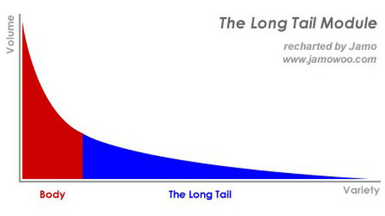
“长尾理论”的基本思想
市场上通常并存大众主流商品与小众利基（niche）商品，在横轴为种类、纵轴为销量二维图中，表现为一个长长尾巴形状。
根据“20-80法则”，商业模式通常重视主流商品和VIP的短尾部分营销。长尾理论认为，“如果商品储存流通展示的场地和渠道足够宽广”，长尾部分也有极大利润空间。
销量
主流商品
长尾利基商品
种类
Slide <number>

Slide 44
“长尾理论”概括网商特点……
源于一次与eCast首席执行官阿迪布会面。
阿迪布从数字音乐点唱数据中发现：听众对包含在98%音乐中的非热门音乐有相当需求，非热门音乐的集合市场巨大，听众几乎盯着所有的东西！他把这称为“98法则”。
安德森系统研究了亚马逊、Google、eBay、Netflix等互联网零售商的销售数据，并与沃尔玛等传统零售商对比，提出长尾理论。
Slide <number>

Slide 45
“长尾”“短尾”故事经济学解读…
消费者群体对特定商品“不同种类（variety)”需求强度存在差异（可用一定时间交易发生次数衡量）。从左到右并由高到低排列把需求强度，可定义和揭示上述图形的基本思路。
传统行业除生产成本，库存零售每个“种类”商品通常需要显著的边际成本。如果消费者需求强度太低，比如某本书平均一年卖一本，不能补偿库存零售成本，书店便不会销售。
营销商自然更重视需求强度较高商品，因而有“二八法则”之说，表现为“短尾均衡”。
Slide <number>

Slide 46
传统行业的“短尾均衡”
价格
传统行业厂商面临边际成本快速上升约束。产量越大需要越高售价来弥补成本。
较为陡直和向上倾斜的供给曲线，与需求曲线相交并定义市场均衡点，位于与原点不远的“短尾”处。
需求线
普通行业供给线
市场均衡
于”短尾“处
数量
Slide <number>

Slide 47
网络信息产品销售业“长尾”……
网络行业书籍等信息产品库存零售边际成本接近于零，水平延伸很长的供给线，可以通过营销需求强度很低商品获利。
价格
需求线
信息行业供给线
市场均衡于
”长尾“处
数量
Slide <number>

Slide 48
“长尾”故事的经济学解读…
企业决策具有经济学揭示的一般行为准则。什么情况驻足短尾，什么环境满足长尾，关键取决于供给和成本方面特征。
问题实质是成本约束差异，而不是“商品储存流通展示的场地和渠道足够宽广”。
解释雷军感概的网络行业高集中度现象：“……万科在行业内的份额不到3%，这在互联网行业是不可想象的，互联网行业第一名估计都拿了60%、70%，第二名30%，剩下的人全死光了”（雷军：万科郁亮带队访问小米时演讲）。
Slide <number>

